Slide 1
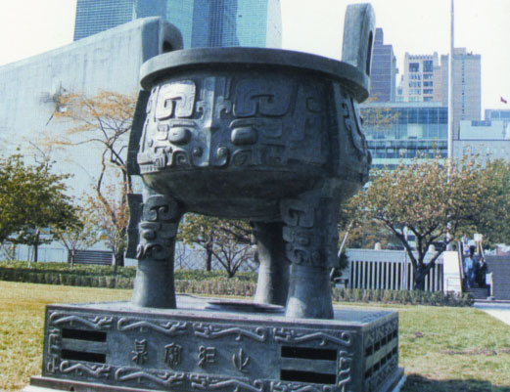

Slide 2
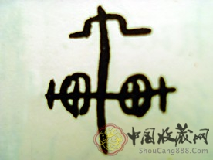
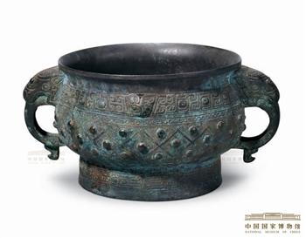
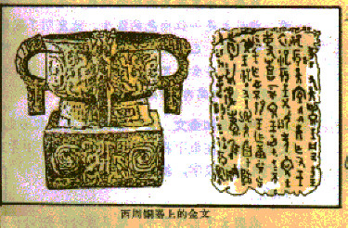
第二单元 夏商周时期：早期国家的产生和社会变革
第5课 青铜器和甲骨文

Slide 3
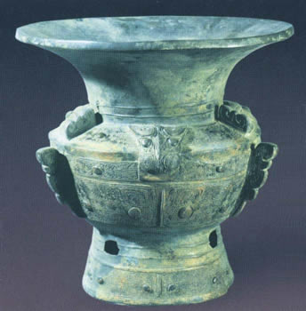
一、青铜器的高超工艺。
什么是青铜器？
不同比例混合铸造出的青铜会表现出硬度、韧性等性质的变化
铜
锡
铅
青铜器是 熔化后合铸而成的。
青铜器产生于原始社会，兴盛于商代。

Slide 4
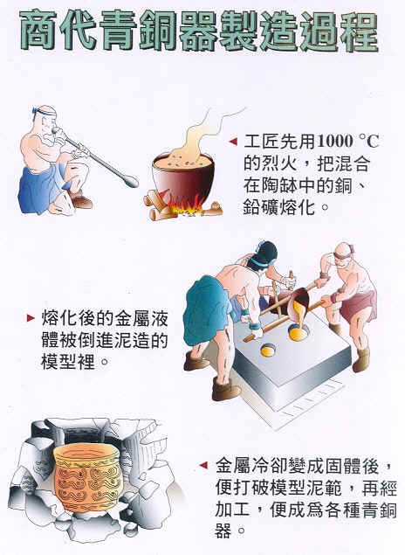
青铜器是怎样制造的？

Slide 5
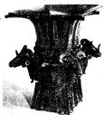
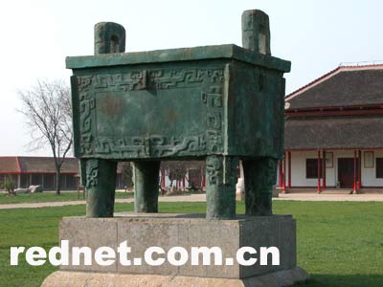
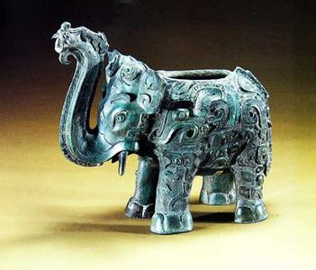
司母戊鼎
四羊方尊
象尊

Slide 6
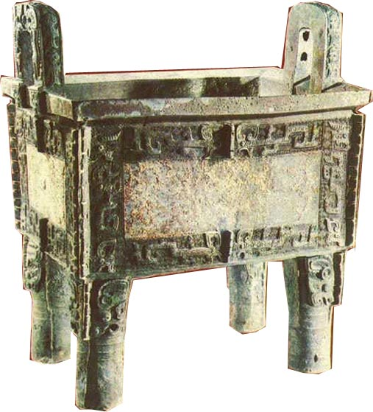
1.1米
重832.84千克
每个熔化罐能冶炼铜12.5千克，铸造该鼎需要70多个熔化罐 。
这说明了什么？
1.33米
特点1：规模大
司母戊鼎
Notes:
6

Slide 7
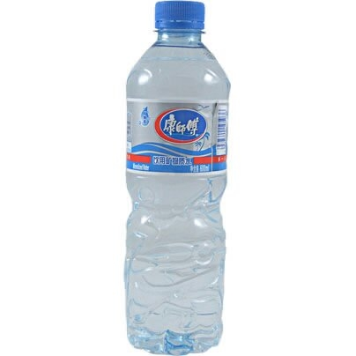
感受体验：
832.84公斤的司母戊鼎有多重？
一瓶500毫升的康师傅矿泉水，约重0.5公斤。那么，司母戊鼎的重量相当于多少瓶康师傅矿泉水呢？
1666瓶水
若以24瓶水为一箱，约有70箱，每人抬2箱，需要35人才能全部搬起这些水。

Slide 8
“鼎”是古代贵族烹饪祭祀用的器具，一般为圆形，多为三足两耳，也有四足两耳。西周时，以所用鼎的大小及多少代表贵族的身份等级。《公羊传》何休注云：“天子九鼎，诸侯七，大夫五，元士三。”
史
海
拾
贝
这体现了西周社会森严的等级制度。

Slide 9

“鼎”在我国传统文化中有着相当重要的地位。你知道哪些与鼎有关的成语呢？
一言九鼎、问鼎中原、三足鼎立、大名鼎鼎、鼎力相助

Slide 10
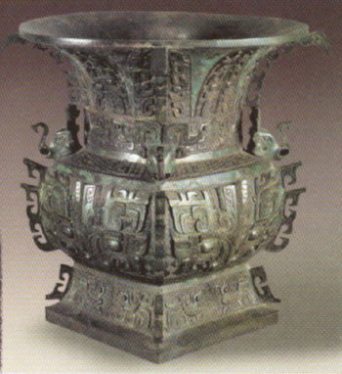
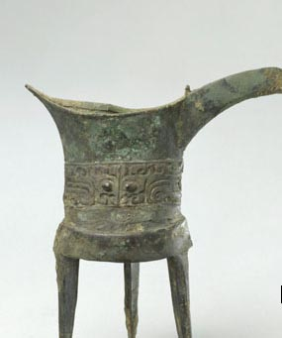
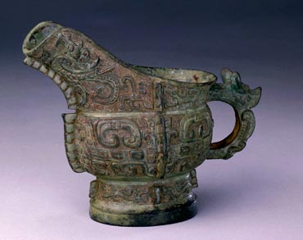
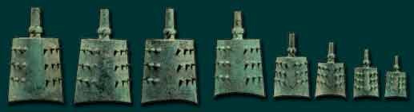
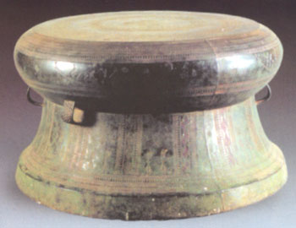
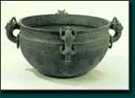
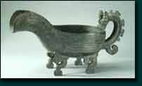
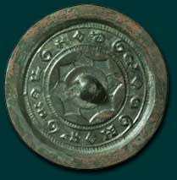
酒
器
杯
尊
爵
编钟
乐器
鼓
铜镜
盛水器
Notes:
10

Slide 11
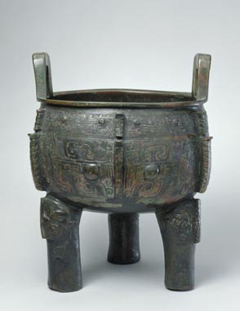
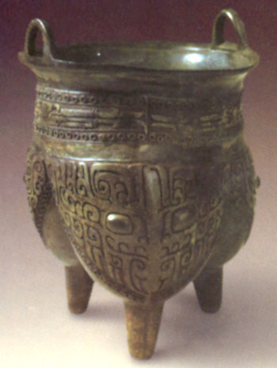

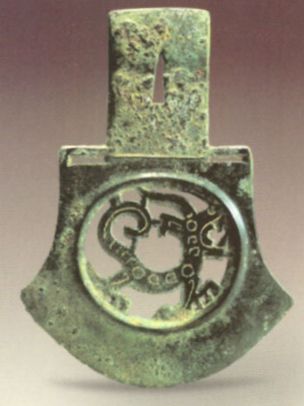
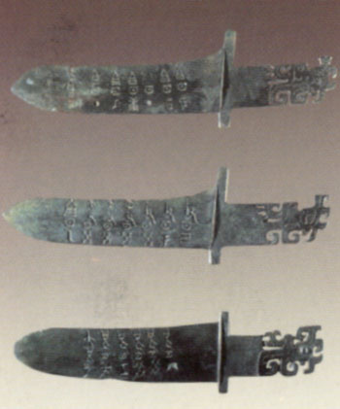
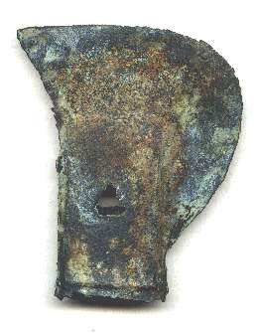
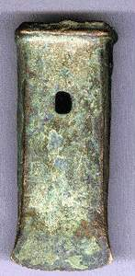

食器
鼎
鬲lì
豆
钺yuè
特点2：品种多
戈
农 具
兵 器
Notes:
11

Slide 12
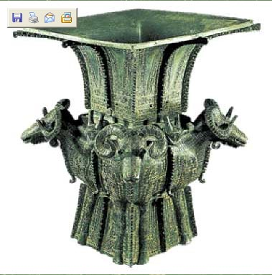
四羊方尊
蕉叶形
纹理清晰
四只大卷角羊
羊的前腿
特点3、工艺精美
1938年出土于湖南，高58.3厘米、重34.5公斤
该尊是商代青铜艺术造型生动逼真的精品。
Notes:
12

Slide 13

青铜制造业的特点是什么？
特点一：规模大
特点二：品种多
特点三：工艺精美
特点四：分布范围广

Slide 14
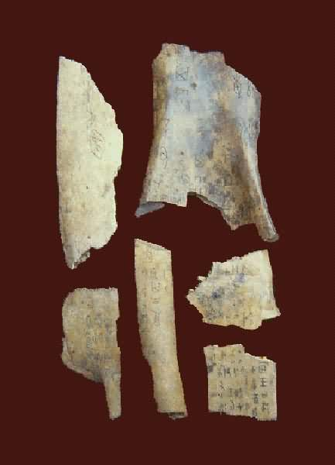
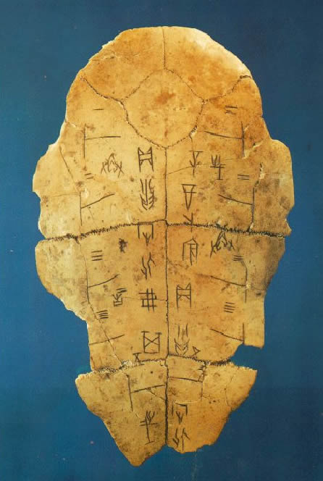
二、甲骨文
1.甲骨文记事
甲
骨
文
中国商周时期刻写在龟甲和牛、羊等兽骨上的文字。

Slide 15
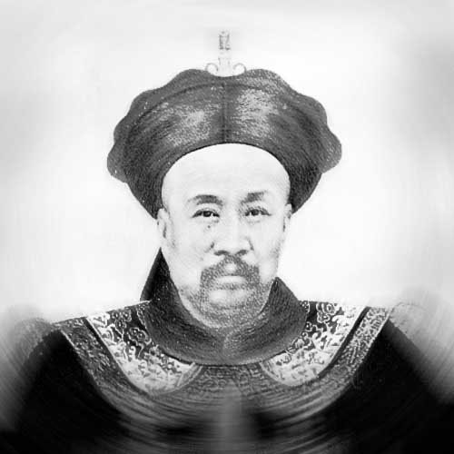
1899年，清朝人王懿荣首次发现甲骨文。
做一个有心人，细心观察、研究自己遇见的事物，是科学研究的开始。

Slide 16
2.甲骨文的造字特点
▲知识填空：
快速阅读课本P25，标画出知识点并完成填空
（1）甲骨文使用的象形、指事、会意、形声等多种造字方法。 是最原始的造字方法，用图形、线条把物体的 特征勾画出来。
（2）甲骨文已经具备了 的基本结构，很多字体至今仍在使用，是 形成与发展的重要阶段。
象形
外形
汉字
汉字

Slide 17


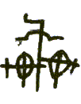
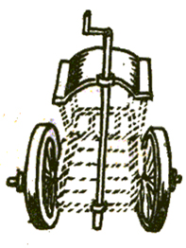

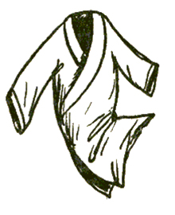
猜一猜，以下甲骨文字是什么意思？
象形字
人
牛
水
日
车
衣

Slide 18




讲授新课
会意字
猜一猜，以下甲骨文字是什么意思？
日
月
明

Slide 19
课堂小结
规模大
品种多
工艺精美
分布范围广
青铜器的高超工艺
青铜器与甲骨文
龟甲、兽骨上
内容十分丰富
最早、体系较完整
甲骨文记事
象形、指事、会意、形声等
甲骨文的造字特点
具备汉字基本结构，沿用至今

Slide 20
课堂练习
1．商代后期出土的，迄今为止世界上出土的最大的青铜器是（ ）
A．司母戊鼎
B．妇好墓出土的象牙杯
C．四羊方尊
D．湖北随州出土的编钟
A

Slide 21
2.商朝人刻写在龟甲或兽骨上的文字是（ ）
A．金文
B．甲骨文
C．小篆
D．隶书
B

Slide 22
A
3.下列有关青铜文明的描述错误的是（ ）
A.青铜文明是指夏、商、周时期的青铜制造业
B.灿烂的青铜文明的取得是建立在广大奴隶极其悲惨命运的基础之上的
C.青铜文明的优秀代表是司母戊鼎和四羊方尊
D.青铜文明是指夏、商、周时期人民所创造的物质文明
解析：青铜文明，指青铜时代人们所创造的物质文明，包括农业、手工业、畜牧业和商业等方面的文明，被称为“青铜文明”。青铜制造业仅仅是青铜文明的一个组成部分。

Slide 23
4.夏、商、西周时期是中国早期国家产生和发展的重要阶段，这一时期创造的文明被称为什么？结合所学知识谈谈你的感悟。
青铜文明。中华文明源远流长，绵延不绝，成就辉煌，对人类文明作出了巨大的贡献。（言之有理即可）

